Slide 1
Redis 동시성 이슈 제어
재고 관리 동시성 이슈 Redis 처리

Slide 2
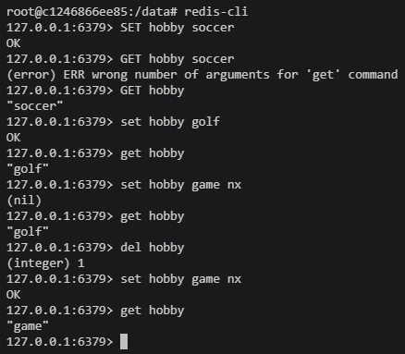
String 자료구조 확인
String 자료 구조 특징
같은 key 다른 값으로 저장한 데이터에 대해서는 덮어씌기가 이루어진다.
String 자료구조 저장 명령에 nx 옵션을 추가하면 존재하는 Key 라면
저장하지 않고 Pass 하며, 존재하지 않는 Key 라면 등록이 이루어진다.
ex 옵션을 통해 ttl을 저장할 수 있다. (단위 : s)
k6 run --summary-mode=full scripts/script_2-2.js

Slide 3
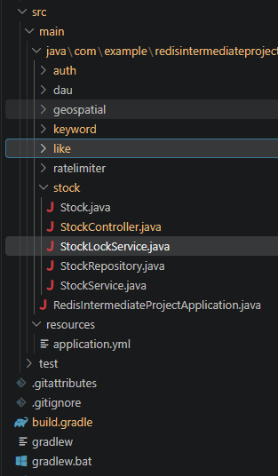
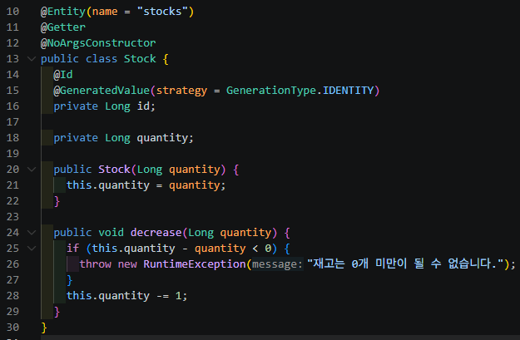
Redis 미적용 재고 처리 로직 작성 - entity
도메인 주도 패턴
재고 관리등의 불변식이
적용되는 멤버 변수 관련 하여 엔티티 내 비지니스 로직을 추가.

Slide 4
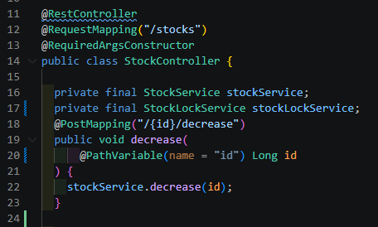
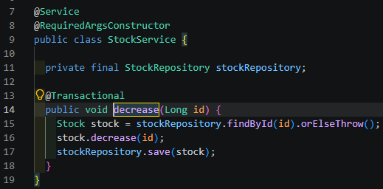
Redis 미적용 재고 처리 로직 - Controller, Service
item 에 대한 id (stockId) 를 받아 DDD 재고 처리 로직에 의해 재고 감소 수행.
update는 JPA의 변경감지에 의해 이루어진다.

Slide 5
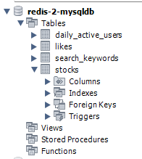



동시성 이슈 확인하기 위한 실행 순서
application.yml 에 " ddl-auto : create " 로 선언되어있음으로 애플리케이션이 재실행마다 DB 내 데이터가 비어진다.
애플리케이션 실행 뒤. DB Insert 시도.

Slide 6
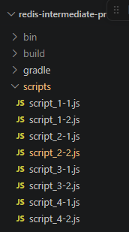
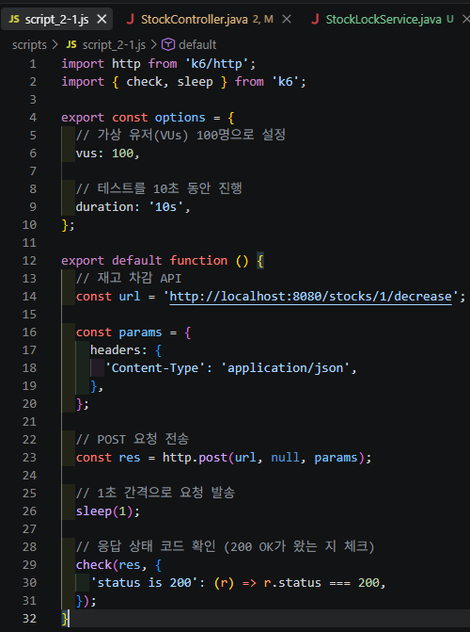
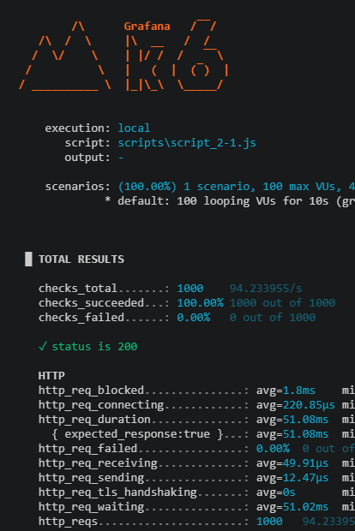
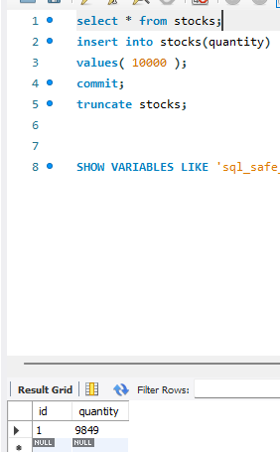
K6 부하테스트(재고 차감) 진행 - 동시성 이슈 확인
checks_total이 1000인데 반해 재고는 151 건 밖에 안빠짐 → 일치하지 않음.

Slide 7
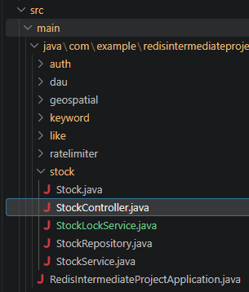
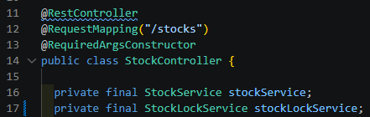

재고관리 Redis를 적용한 Url 추가

Slide 8
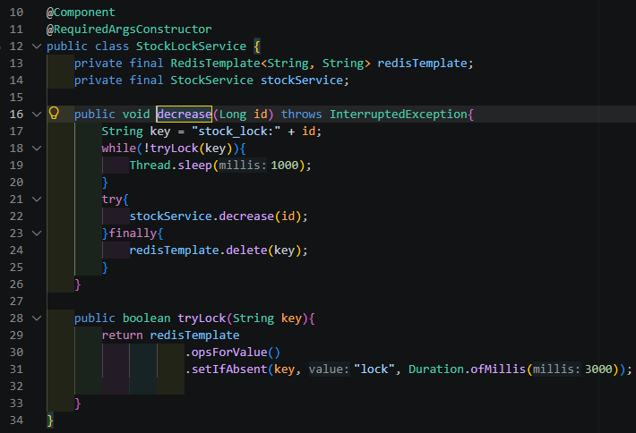
StockLockService 재고 차감 로직 작성
17Line → stock_lock:{stockId} 키 설정
18, 28~33Line →
17Line에서 설정한 키를 등록
키가 이미 등록되어있으면 setifAbsent
(redis-cli 에서 SET NX 에 해당) 메소드에 의해
저장 실패 false 반환
18~20Line → tryLock에서 반환된게 false라면 while문은 계속 반복 실행.
(Lock 획득 시도를 1초뒤에 다시 진행한다.)
21~26Line →
18~20Line에서의 반복에 의해 Lock을 획득{key에 대해 "lock" value가 redis 에 등록 }
Lock을 획득했다는 의미는 현재 재고 차감에 대해 다른 요청은 재고를 차감할 수 없다는 뜻.
즉 빠르게 현재 요청에 대한 재고 차감을 진행한다.

Slide 9
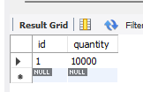
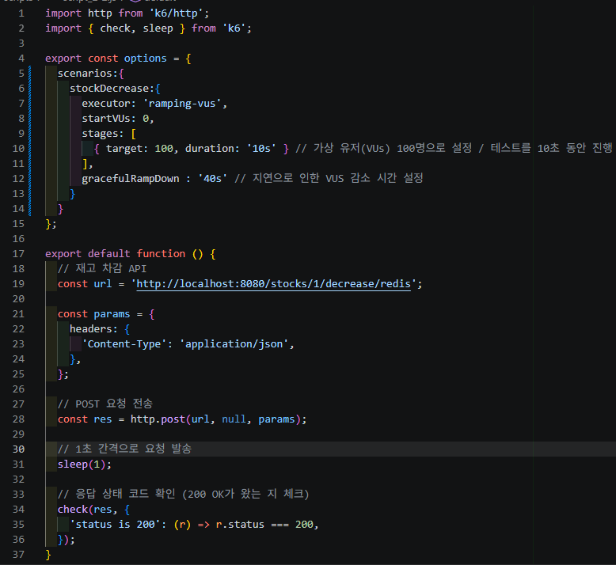
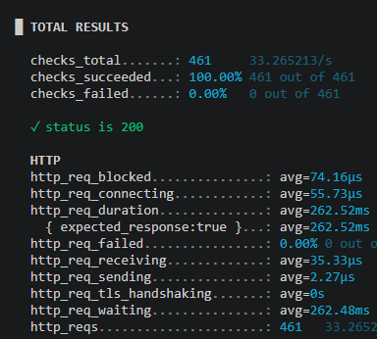
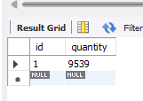
K6 부하테스트 진행 (Redis 적용- 동시성 이슈 해결)
k6 run --summary-mode=full scripts\script_2-2.js
1.애플리케이션 재실행
2. 재고 10000개 일치
461개의 요청에 대해 동시성 이슈 해결 확인

